Slide 1
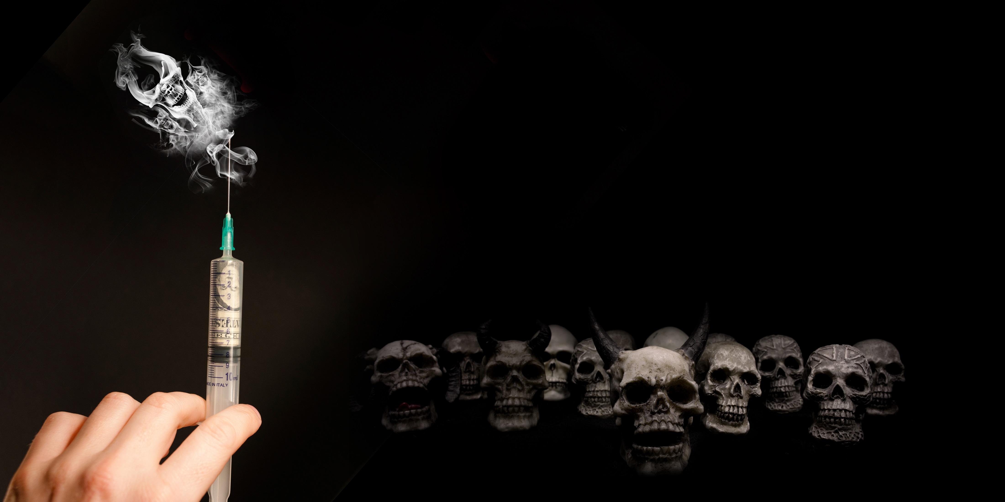

禁毒班队课ppt模板
生死只取决于一念之间。接受毒品，接受死亡；拒绝毒品，拒绝死亡。
DRUGS, A SUGAR BOMB, IT WILL PUSH YOU INTO THE ABYSS WHEN YOU ARE HAPPIEST.

Slide 2
1
什么是毒品
2
吸毒的概念
目录
3
吸毒的危害
CATALOG
4
如何预防吸毒

Slide 3

什么是毒品?

Slide 4

什么是毒品?
毒品，既可以从广义上泛指可以对人体造成伤害的化学物质（特别是一些剧毒药物如KCN），在日常生活中也可以特指被人类当做嗜好品所滥用的功能性药物，多为精神药品或麻醉药品。因滥用这类药品会害身心健康之，所以中文称之为毒品。通常使用毒品只是为了产生身体或心理上的娱乐目的，而非用来作生理或心理治疗之用，因此西方称之为娱乐性药物。毒品通常具有成瘾性，随着使用时间的推移，身体对于药物的剂量需求也会不断提高。人在吸食毒品之后除了产生幻觉及可能会造成行为异常外，过量摄入毒品将造成死亡。各国对使用毒品均制定相关法律进行严格管制。

Slide 5
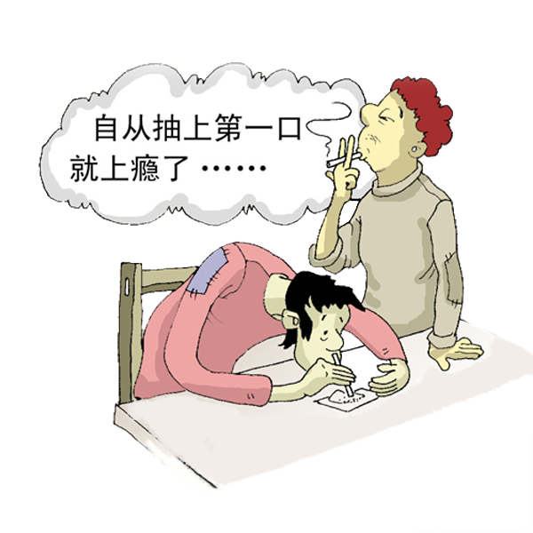
什么是毒品?
毒品是指鸦片、海洛因、吗啡、大麻、可卡因以及国务院规定管制的其他能够使人形成严重依赖性的及国务院规定管制的其他能够使人形成严重依赖性的麻醉品和精神药品。目前，我国吸毒者常用的毒品是：海洛因、鸦片、大麻、冰毒、摇头丸等。

Slide 6
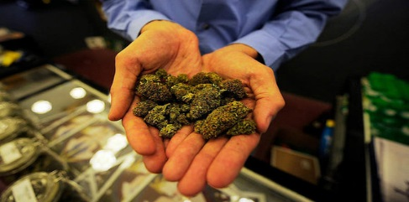
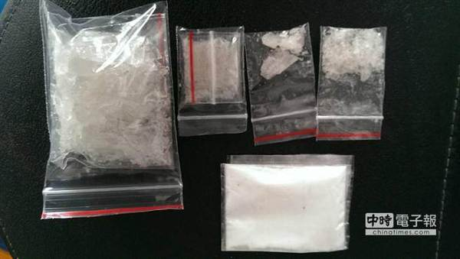
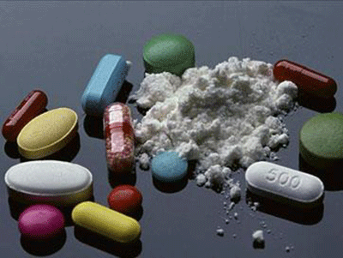
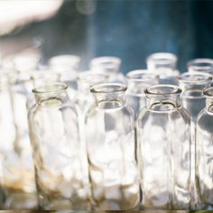
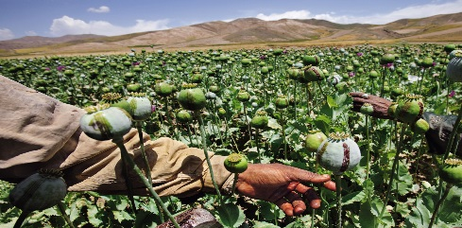
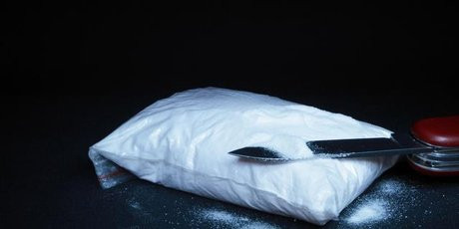
毒品的种类
毒品种类很多，范围很广，分类方法也不尽相同。常见的有大麻，海洛因，吗啡，杜冷丁，鸦片，可卡因等。
大麻
海洛因
吗啡
杜冷丁
鸦片
可卡因

Slide 7
吸毒的概念

Slide 8
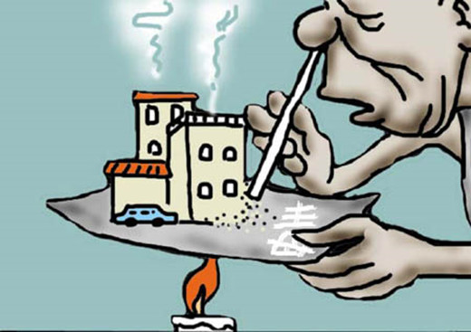
何谓吸毒？
吸毒是指用于非医疗目的的吸食（口服、鼻吸）和注射毒品的行为。青少年处于生理、心理发育时期，心理防线薄弱，好奇发育时期，心理防线薄弱，好奇心强，判断是非能力差，不易抵制毒品的诱惑，加之对毒品的危害性和吸毒的违法性缺乏认识，使青少年成为易受毒品侵袭的人群。

Slide 9
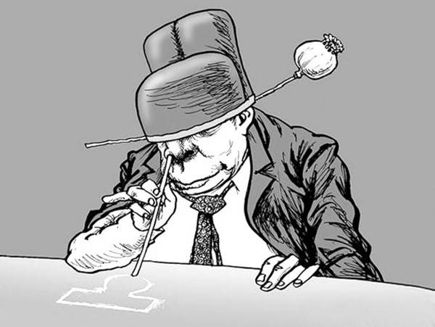
吸毒的方式
吸毒是指采取各种方式，使用一些具有依赖性潜力的物质，这种使用与医疗目的无关，其结果是滥用者对该物质产生依赖状态，迫使他们无止境地追求使用，由此造成健康损害并带来严重的社会、经济甚至政治问题。吸毒的方式有口吸、鼻吸、口服和注射等多种方式。

Slide 10
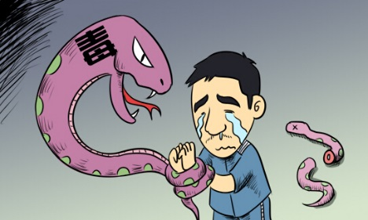
吸毒的代价
毒品的成瘾性。毒品的主要危害在于它的成瘾性。任何人只要沾染上毒品，无一幸免地产生对毒品的双重依赖：一种是吸毒者停止使用毒品后，会出现生理功能紊乱的反应，甚至造成致命的损伤，其痛苦之剧烈让人难以忍受，这种现象被称为生理依赖。另一种是吸食毒品后，使人产生一种欣快感，使吸毒者产生强烈的再次使用毒品的欲望，以期获得满吸毒的代价毒者产生强烈的再次使用毒品的欲望，以期获得满足和避免难以忍受的痛苦，这种现象被称为心理依赖。

Slide 11
吸毒的危害

Slide 12
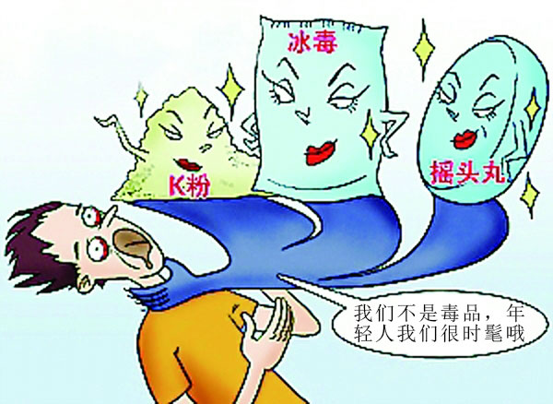
吸毒对身体的危害
我国目前流行最广、危害最严重的毒品是海洛因，海洛因属于阿片灯药物。在正常人的脑内和体内一些器官，存在着内源性阿片肽和阿片受体。在正常情况下，吸毒对人体的危害源性阿片肽和阿片受体。在正常情况下，内源性阿片肽作用于阿片受体，调节着人的情绪和行为。人在吸食海洛因后，抑制了内源性阿片肽的生成，逐渐形成在海洛因作用下的平衡状态，一旦停用就会出现不安、焦虑、忽冷忽热、起鸡皮疙瘩、流泪、流涕、出汗、恶心、呕吐、腹痛、腹泻等。这种戒断反应的痛苦，反过来又促使吸毒者为避免这种痛苦而千方百计地维持吸毒状态。冰毒和摇头丸在药理作用上属中枢兴奋药，毁坏人的神经中枢。

Slide 13
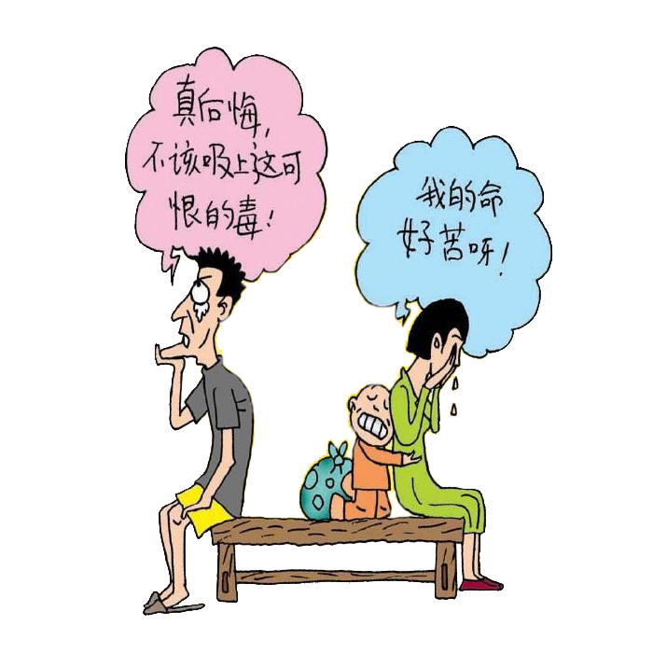
吸毒对家庭的危害
家庭中一旦出现了吸毒者，家便不成其为家。吸毒者在自我毁灭的同时，也破坏自己的家庭，是家庭陷入经济破产、亲属离散、甚至家破人亡的困难境地。

Slide 14
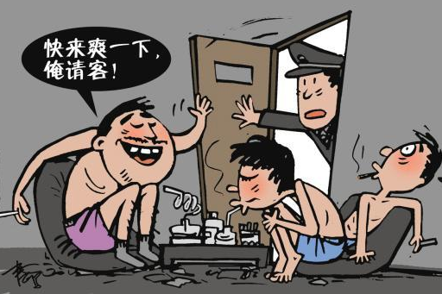
吸毒对社会的危害
对社会生产力的巨大破坏：吸毒首先导致身体疾病，影响生产，其次是造成社会财富的巨大损失和浪费，同时毒品活动还造成环境恶化，缩小了人毒品活动还造成环境恶化，缩小了人类的生存空间。毒品活动扰乱社会治安：毒品活动加剧诱发了各种违法犯罪活动，扰乱了社会治安，给社会安定带来巨大威胁。无论用什么方式吸毒，对人体的肌体都会造成极大的损害。

Slide 15
如何预防吸毒

Slide 16
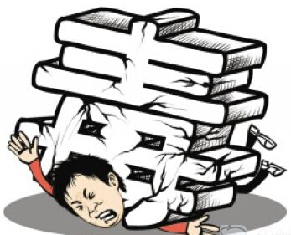
接受毒品基本知识和禁毒法律法规教育，了解毒品的危害，懂得“吸毒一口，掉入虎口”的道理
1
2
树立正确的人生观，不盲目追求享受，寻求刺激，赶时髦
防止吸毒
3
不听信毒品能治病，毒品能解脱烦恼和痛苦，毒品能给人带来快乐等各种花言巧语

Slide 17
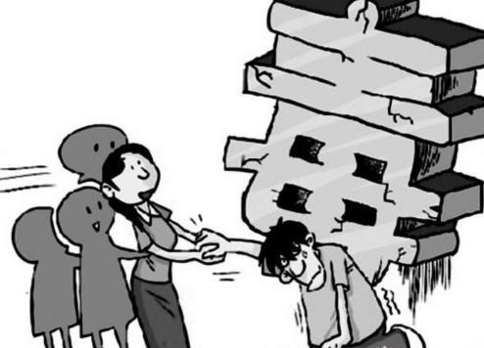
01
不结交有吸毒、贩毒行为的人。如发现亲朋好友中有吸、贩毒行为的人，一定要劝阻，二要远离，三要报告公安机关；
02
进歌舞厅要谨慎，决不吸食摇头丸、K粉等兴奋剂
03
即使自己在不知情的情况下，被引诱、欺骗吸毒一次，也要珍惜自己的生命，不再吸第二次，更不要吸第三次。

